Slide 1
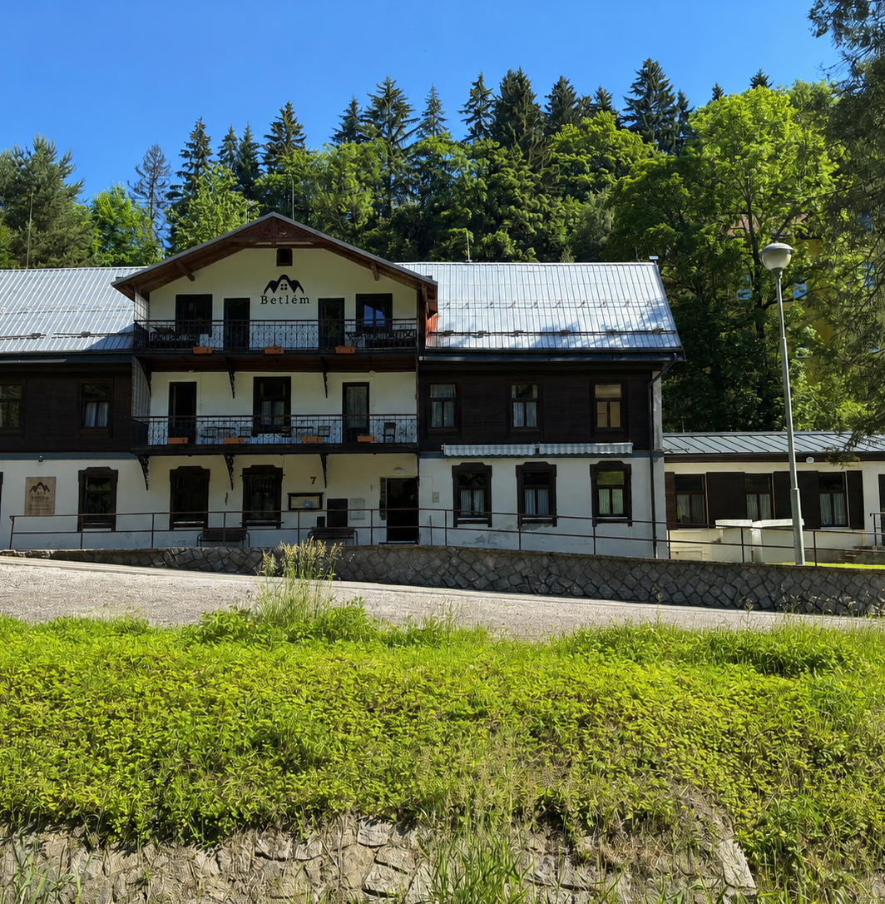

Turistická
ubytovna
Janské Lázně
Klid u Janského potoka
Profesionální kuchyně • infrasauna • 46 lůžek
Dolní promenáda 7, Janské Lázně
+420 777 610 615 | recepce@ubytovnajanky.cz

Slide 2
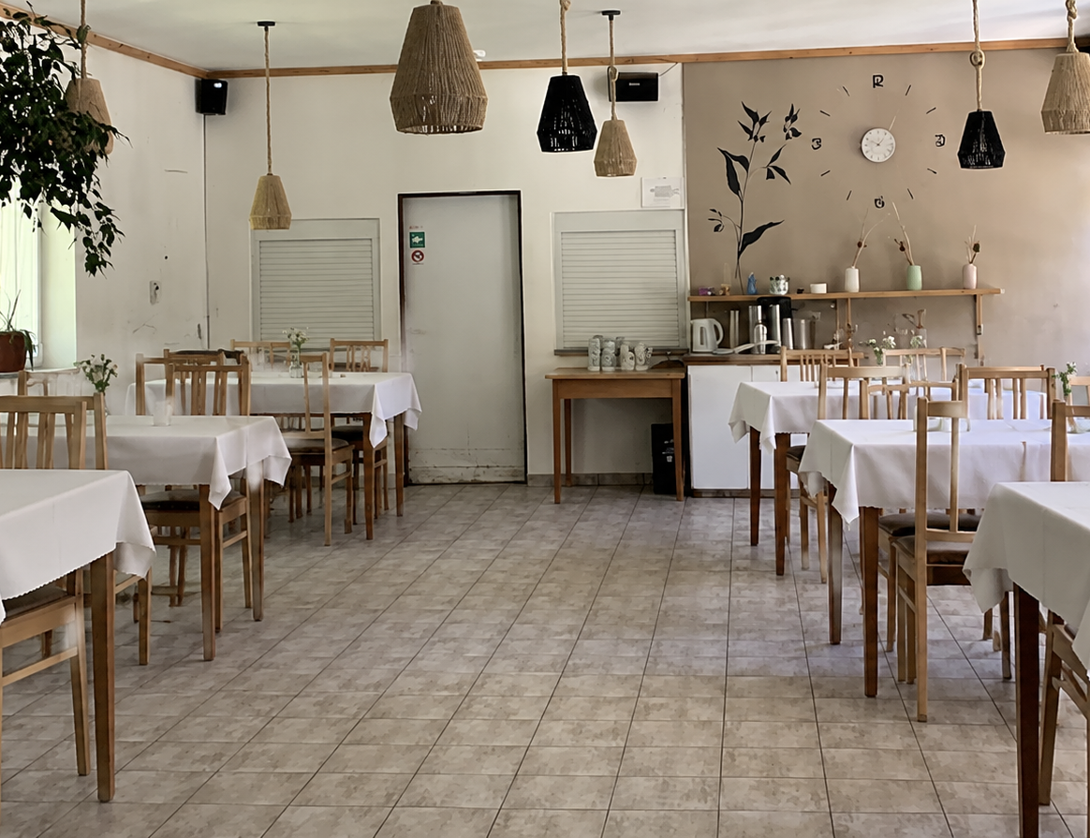
KAPACITY A VYBAVENÍ
Pro skupiny, školy i pobyty s vlastním programem
Jídelna pro 35–45 osob
Profesionální kuchyně k pronájmu pro vlastní kuchaře.
Zázemí pro odpočinek
Salonek u krbu pro 10 osob a infrasauna.
Praktické vybavení
Lyžárna, kolárna a parkování přímo u ubytovny.
46
lůžek
v 15 pokojích
Pokoje s terasou
Čísla 5, 6, 11 a 12.
ubytovnajanky.cz
02

Slide 3
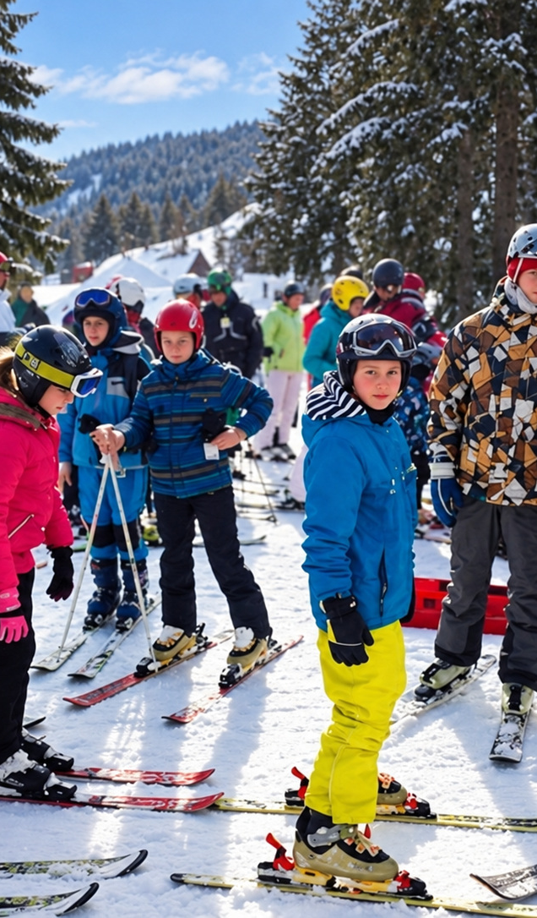
CENÍK
Přehledné ceny včetně DPH 12 %
HLAVNÍ SEZÓNA
MIMOSEZÓNA
LÉTO 450 Kč
ZIMA 590 Kč
350 Kč
osoba / noc
osoba / noc
1. 6.–30. 9. • 20. 12.–28. 2. + státní svátky
ostatní termíny
Děti
0–2,99 let zdarma
3–11,99 let: 190 Kč mimo / 290 Kč hlavní sezóna
Další služby
Domácí zvíře 200 Kč / noc • turistická taxa 35 Kč / osoba / noc
Infrasauna 350 Kč / ½ hodiny • pronájem kuchyně 2 000 Kč / den
Balíček prostor 3 000 Kč / den
ubytovnajanky.cz
03

Slide 4
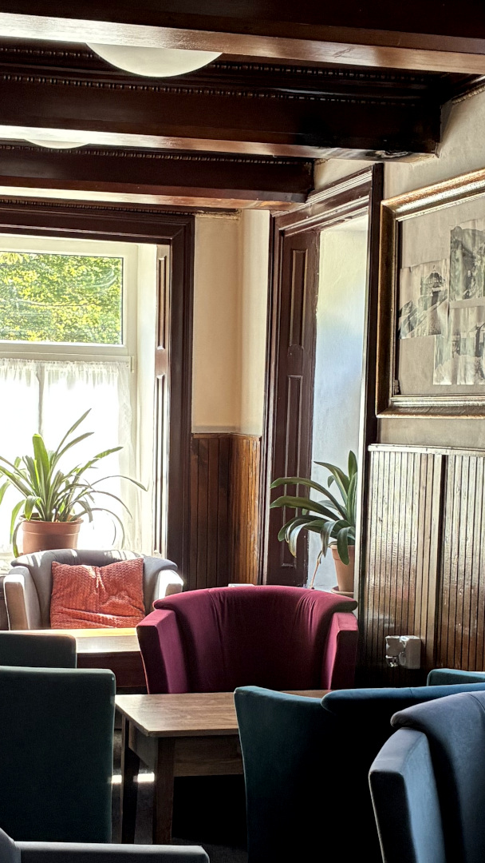
REZERVACE A PODMÍNKY
Jednoduše, přímo a bez nejasností
1
Rezervace
Záloha 50 % u pobytů nad 15 000 Kč • minimální pobyt 2 noci
2
Příjezd a odjezd
Check-in od 14:00 • check-out do 10:00
3
Storno podmínky
> 30 dnů: vrácení po odečtení 10 % • 14–30 dnů: 50 %
8–13 dnů: 75 % • 0–7 dnů: 100 %
REZERVACE
+420 777 610 615 | recepce@ubytovnajanky.cz
Bankovní účet: 115-1545950297/0100 (KB)
ubytovnajanky.cz
04

